Slide 1



Kompetencat e mësimdhënies S3

Slide 2
Kompetencat në kurrikulën shqiptare.
3. Kompetenca të aftësisë së të nxënit
Kompetencat janë njohuri, aftësi, vlera, sjellje
2. Kompetenca konjitive
4. Kompetenca për jetën, sipërmarrjen dhe mjedisin
6. Kompetenca qytetare
Kompetenca për botënepunës, dhesipërmarr jen
1. Kompetencat e komunikimit dhe të shprehurit
5. Kompetenca personale
7. Kompetenca digjitale
Burimi: Agjencia Kombëtare e Arsimit www.oph.fi/download/175015_education_in_Finland.pdf

Slide 3

Festa e kompetencave
Në karta keni emrin e kompetencës dhe një përshkrim të shkurtër të tipareve të saj. Mos ua tregoni të tjerëve.
Lëvizni vërdallë dhe filloni të flisni me të tjerët. Përshkruajeni veten sipas tipareve të kësaj kompetence. Bëni pyetje që të zbuloni emrin e kompetencave të të tjerëve.
Flisni me persona te rinj.

Slide 4

Metoda e lojës me role
Nxënësit përpunojnë në mënyrë aktive dhe zhvillojnë këndvështrime të ndryshme në lidhje me temën.
Loja me role krijon ndjenjën e sigurisë, pasi mendimet e nxënësve janë ato të karakterit që përfaqësojnë, jo të tyret.
Secilit nxënës i caktohet një rol. Rolet mund të lidhen me temën e mësimit (për shembull, gjatë trajtimit të bullizmit, rolet mund të jenë ai i personit të bullizuar dhe bullizuesit, personat që vëzhgojnë, mësuesi, drejtori i shkollës, etj.) ose mund të jenë rastësore (p.sh., profesione të ndryshme). Mësuesit mund të përdorin imagjinatën dhe të krijojnë role për lëndët e tyre: rolet mund të jenë figura historike, bimë, qytete ose vende etj.

Slide 5
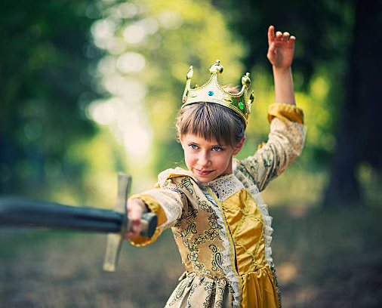
Metoda e lojës me role
Nëpërmjet rolit, nxënësit duhet të përcjellin mendimet dhe qëndrimet e tyre rreth temës:
  të gjithë mund të shprehin se si e shohin situatën ose temën nga pikëpamja e rolit të tyre.
  nxënësit e tjerë mund t’u drejtojnë pyetje lidhur me situatën ose temën.
Synimi është të kuptuarit e aspekteve dhe këndvështrimeve të ndryshme rreth temës.
Nxënësit edhe mund t’i ndryshojnë rolet për të kuptuar më mirë duke e parë situatën nga një këndvështrim tjetër.
Pas ushtrimit, është mirë të diskutohen pikëpamjet që nxënësit fituan gjatë lojës me role duke kryer dhe vëzhguar role të ndryshme.

Slide 6

Mësimi i kompetencave – çfarë janë kompetencat?
Çfarë janë kompetencat?
  Njohuri, aftësi, qëndrime dhe vlera
  Kompetenca është aftësia për të aplikuar ose përdorur një grup njohurish, aftësish dhe zotësish që lidhen me njëra-tjetrën.“

Slide 7
Mësimi i kompetencave
Mësimi i kompetencave kërkon që nxënësit
  të mund të provojnë gjëra vetë
  të marrin pjesë në mënyrë aktive në të nxënin e tyre
  të praktikojnë aftësitë që duhet të nxënë
Mësimi i kompetencave është shumë i kufizuar nëse mësimdhënia është vetëm e drejtuar nga mësuesi.

Slide 8
Mësimi i kompetencave
„Kurrikula e bazuar te kompetenca
është kurrikula që thekson më shumë
atë që duhet të bëjnë nxënësit
në vend që të përqendrohet kryesisht tek ajo që duhet të dinë.
Parimisht, një kurrikul e tillë është e përqendruar te nxënësi
dhe u përshtatet nevojave në ndryshim e sipër të nxënësve, mësuesve dhe shoqërisë.“

Slide 9

Çfarë nxënë nxënësit gjatë mësimdhënies së drejtuar vetëm nga mësuesi?
Në rastin më të mirë: njohuri? (ka nevojë për aktivizim mendor)
  Njohuria e aplikuar është e kufizuar
Mos fol, mos lëviz dhe mos fli gjumë
  Nuk përfitohen aftësi për të ardhmen

Slide 10
Roli i mësuesve në socio-konstruktivizëm
Mësuesit duhet të zhvendosen nga pozicioni i “atyre që japin mësim“ tek të qenët “lehtësues të të nxënit“
Roli i mësuesit është të mbështesë dhe ushqejë procesin e të nxënit: mësuesit janë lehtësues që mundësojnë zhvillimin dhe të nxënit e nxënësve

Slide 11

Si mund të zbatohet këndvështrimi socio-konstruktivist i të nxënit?
Bëni pyetje të hapura
Kërkojuni nxënësve të shpjegojnë përgjigjet e tyre
Kërkoni shpjegime për fjalët ose ekuacionet që përdorin
Lërini nxënësit të krijojnë pyetjet dhe teoritë e tyre dhe më pas t’i testojnë ato.

Slide 12
Pranojini gabimet që vijnë nga idetë e nxënësve; ato shërbejnë si mundësi të rëndësishme për të nxënë
Sfidojini nxënësit tuaj duke u kërkuar të kryejnë hulumtime të hapura, të punojnë për zgjidhjen e problemeve me kontekste realiste/nga përditshmëria
Lejojini nxënësit të eksplorojnë dhe të zhvillojnë gjetje dhe shpjegime mbështetëse ose kundërshtuese
Diskutoni, shqyrtoni dhe sqaroni mospërputhjet me nxënësit tuaj
Zhvillimi i shprehive të të menduarit, të nxënit si të nxësh.

Slide 13
Si mund të zbatohet këndvështrimi socio-konstruktivist i të nxënit?
Përdorni metoda të larmishme, aktivizuese dhe bashkëpunuese për mësimdhënien
Nxisni ndërveprimin dhe bashkëpunimin ndërmjet nxënësve
Promovoni veprimtarinë vetjake të nxënësve
Kushtojini vëmendje orientimit dhe hartëzimit të njohurive ekzistuese të nxënësve
Inkurajojini nxënësit tuaj të reflektojnë në lidhe me të nxënit e tyre

Slide 14

Pse të përdorim metoda elastike mësimdhënëse?
Nxisin të nxënin
Nxënësit janë të ndryshëm dhe e ndiejnë gëzimin e të nxënit dhe suksesin në mënyra të ndryshme.
Përdorimi i metodave mësimdhënëse elastike promovon gjithëpërfshirjen dhe kohezionin social.
Nxisni aftësi të ndryshme kur përdorni metoda të ndryshme.
Cilat janë aftësitë kryesore dhe kompetencat e së ardhmes?

Slide 15
Metoda elastike për nxënës të ndryshëm
  Mësimdhënia e drejtuar nga mësuesi
  Studime të pavarura
  Metoda aktivizuese
  Të nxënit bashkëpunues
  Të nxënit e bazuar te projekti
  Të nxënit e bazuar te kërkimi dhe fenomeni
  Përdorimi i aplikacioneve dhe mjediseve digjitale të të nxënit
  Të nxënit nëpërmjet lojës, të bërit të gjërave, duke mësuar, etj. etj.

Slide 16
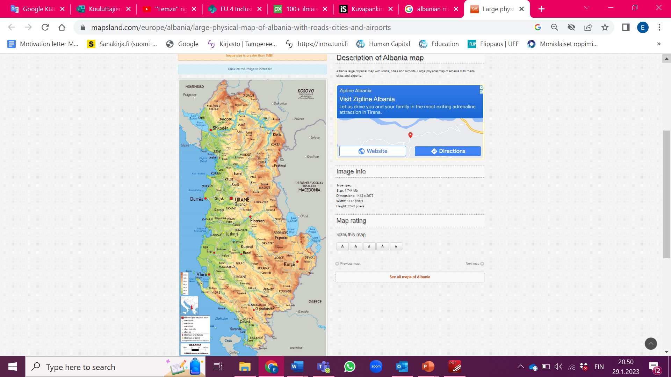
Ushtrime në grupe

Slide 17
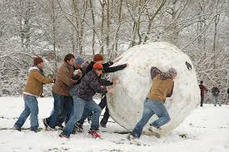
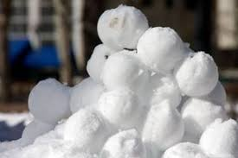
Le te zmadhohet ideja
Shkruajini kompetencat tuaja në letër, por jo emrin tuaj!
Shkruani në letër se si jepni mësim/do të dëshironit të jepnit mësim në lëndën/klasën tuaj (metoda, ide, etj.) Mund të parashtroni edhe vështirësitë tuaja lidhur me mësimdhënien e kësaj kompetence.
Kalojani letrën tuaj kolegut ngjitur.
Edhe juve do t’ju kalojnë një fletë tjetër letre. Lexojeni plotësisht, shtoni, komentoni, kritikoni, lavdëroni...
Notes:
Tai kiertävätkö fyysisesti, mutta silloin häviää kyllä ajatus lumipalloefektistä.
Tätä voisi jatkaa transversaalien opiskelun jälkeen…tulisi varmaan uusia ideoita papereille laitettavaksi. Tarkoitan esim. Juuri näitä taitoja, joilla tekevät kyseistä tehtävää. Voisi olla nopeaakin kierros…

Slide 18

Metoda ortek
Emri i metodës, “orteku”, përshkruan efektin ortek të mbledhjes së njohurive: ai nis me një ide, e cila krijon këndvështrime të reja, nëpërmjet së cilave njohuritë rreth lëndës zgjerohen sikurse zmadhohet orteku kur rrokulliset përgjatë një kodre me dëborë.
Vini re! Nuk është e nevojshme që nxënësit t’i shkruajnë emrat e tyre në fletë; nuk ka rëndësi se kush e shkroi idenë, rëndësi ka që nxënësit të fitojnë këndvështrime të reja duke lexuar shënimet e të tjerëve.

Slide 19
Metoda ortek
mund të përdoret për
të zhvilluar ide të reja
hartëzimin e të kuptuarit faktik të temës nga nxënësit
përpunimin e informacioneve të reja
ushtrime zhvillimi.

Slide 20



Lart apo poshtë?

Slide 21
Metoda lart apo poshtë
Metodë shumë e dobishme për të njohur ndjenjat e nxënësve përpara nisjes së një teme të re ose për të reflektuar pas studimit të një teme.
Aktiviteti fizik promovon të nxënin.

Slide 22
Faleminderit

